Slide 1
Классный час: «ПОМНИМ ВСЕХ!!» ( ПОСВЯЩЕНО ГЕРОЯМ СПЕЦИАЛЬНОЙ ВОЕННОЙ ОПЕРАЦИИ)

Slide 2
Киевская Русь

Slide 3
Крещение Киевской Руси

Slide 7
Знаменитые уроженцы Украины

Slide 8
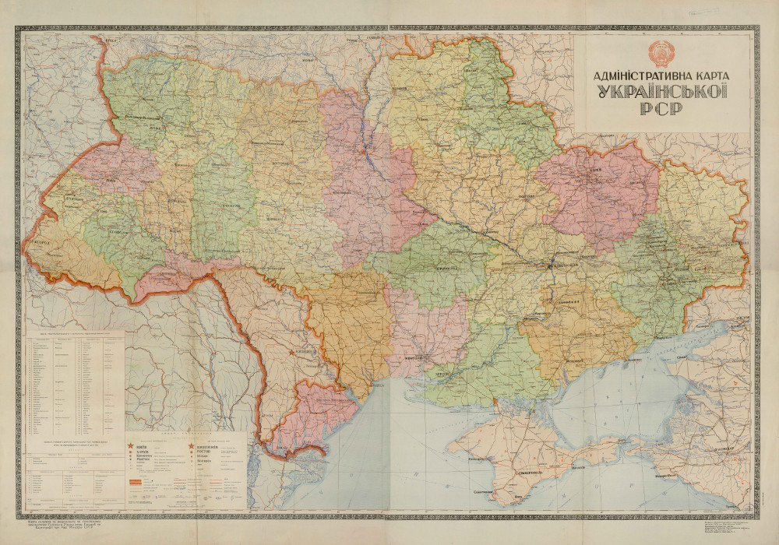

Slide 11
Евромайдан.2014 год

Slide 12
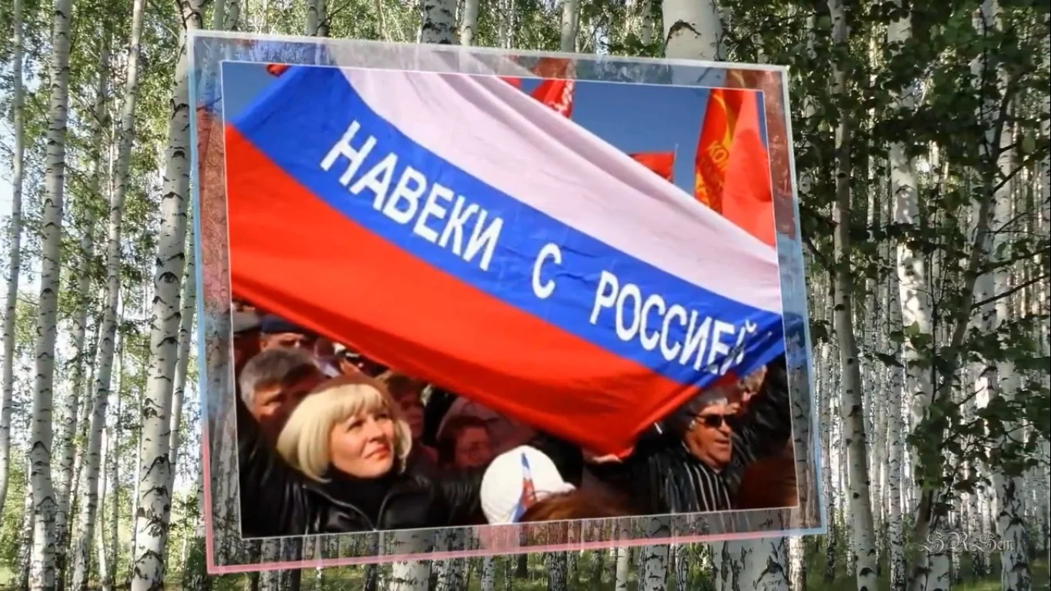

Slide 13
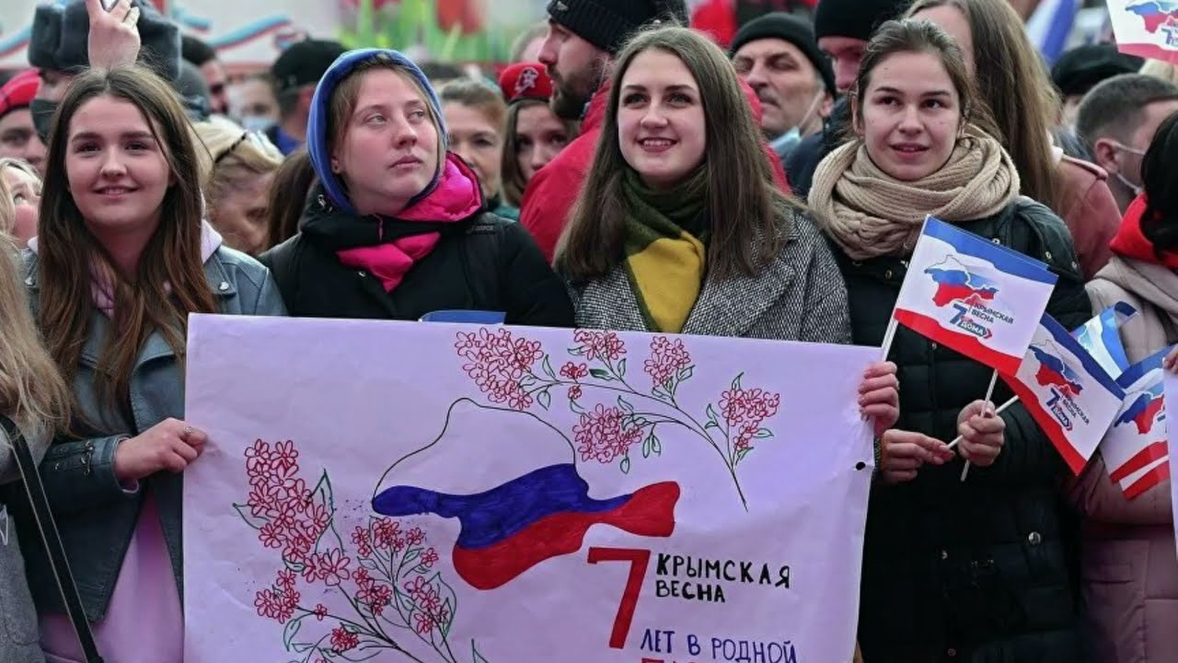

Slide 14
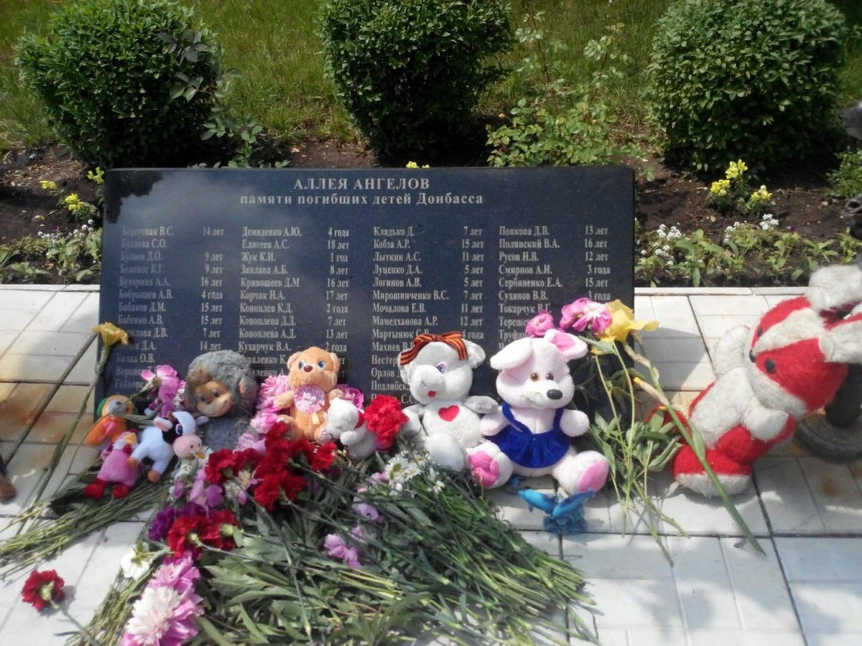

Slide 15
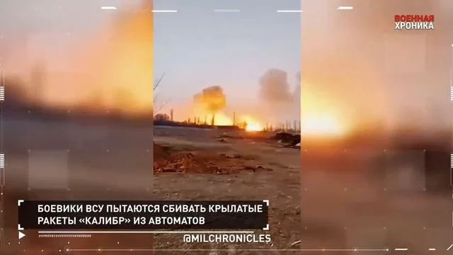

Slide 16
По данным «Комсомольской правды» .-Режим доступа: https://www.kazan.kp.ru/daily/27373/4554294/

Slide 17
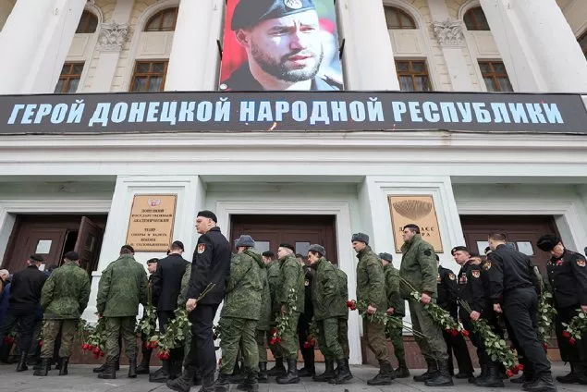

Slide 18
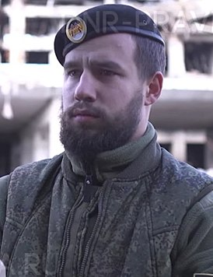
Жога Владимир Артёмович-Герой РФ, Герой ДНР

Slide 19
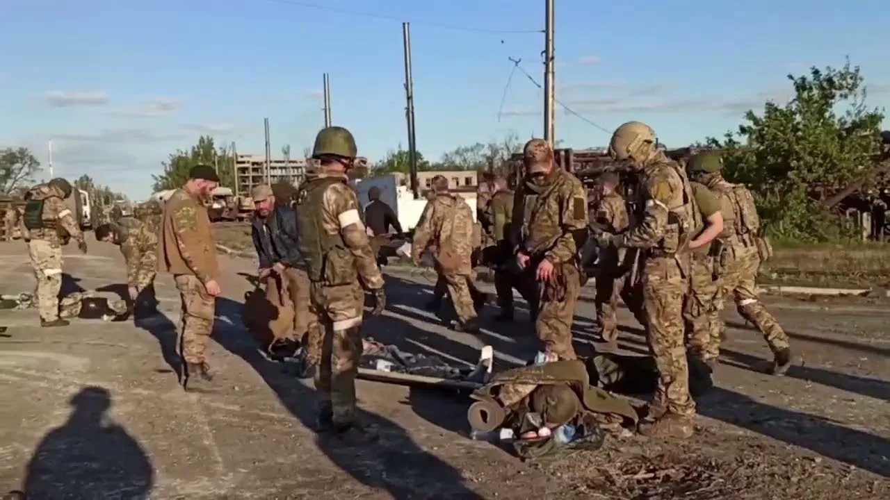
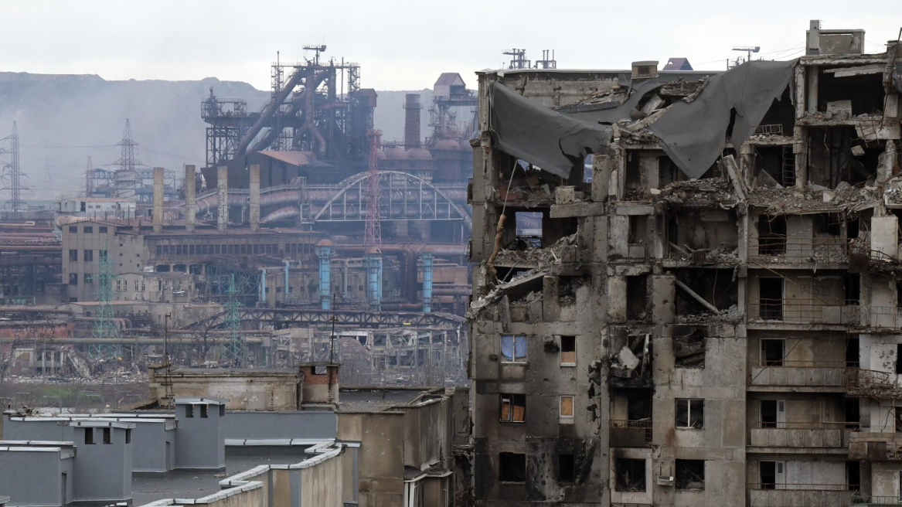
Освобождение Азовстали

Slide 20
Награда «Герой Чеченской Республики»-

Slide 21
Вручение наград

Slide 22
Вручение наград. .Февраль 2023 года

Slide 23
Р.А. Кадыров о героях -чеченцах
«Мы в неоплатном долгу перед теми, кто храбро сражался с фашистскими войсками на рубежах Великой Отечественной войны и теми, кто сегодня следует их примеру, - подчеркнул Рамзан Кадыров. - Вместе с тем нельзя забывать, что эта дата является трагической в истории чеченского общества. Следуя преступному приказу, наш народ был изгнан с собственной земли. В 2019 году Президент России Владимир Путин признал ошибочность этих бесчеловечных действий, тем самым он восстановил историческую справедливость. Сегодня чеченцы занимают особое место в современной истории страны».

Slide 24
Награждение Орденом мужества Замида Чалаева

Slide 25
Герой России-Апти Алаудинов

Slide 26
СПАСИБО ЗА ВНИМАНИЕ! СЛАВА ГЕРОЯМ!

